Slide 1
Aktualizace schématu pro turisticke trasy
(plán odstranění tagu kct_barva)

Slide 2
Agenda
Historie
Současnost
Budoucnost?
TODO, Diskuse

Slide 3
Historie
V ČR je pěší turistika velmi populární
Již od počátku byla snaha mapovat turistické trasy
Problém – na jedné cestě může být více barev
Relace ještě neexistovaly
Vznikl tag kct_<barva>

Slide 4
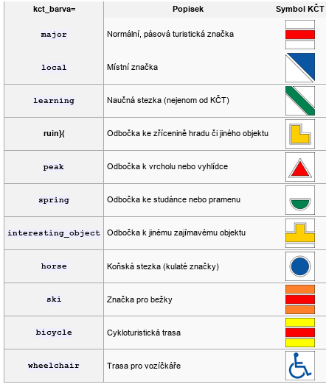
Tag kct_<barva>
kct_red=*, kct_blue=*, kct_none=*, …

Slide 5
Historie
Mezitím se svět ubíral jinudy
Vznikly relace
Tag osmc:symbol pro popis symbolu
Tag network=*
  iwn – mezinárodní trasa
  nwn – národní trasa
  rwn – regionální trasa
  lwn – místní trasa (okruhy, spojky)

Slide 6
Současnost
Cs:WikiProjekt Česko
/Editační standardy a konvence
  #Turistické značení
/OTM značkový klíč

Slide 7
Současnost
type=route
route=hiking
kct_blue=major
osmc:symbol=blue:white:blue_bar
name=Blanická cesta (pouze pokud to je oficiální název)
destinations=Vlašim;Hrádek;Český Šternberk
operator=cz:KČT
network=rwn

Slide 8
Současnost
Waymarked Trails: Pěší turistika
Je-li k dispozici tag 'kct_', má přednost před tagy 'osmc:symbol'. Pokud není použit platný tag sítě, je trasa navíc překlasifikována. Trasy s 'kct_red=major' jsou národní trasy, další 'kct_=major' jsou klasifikovány jako regionální.
  https://hiking.waymarkedtrails.org/help/rendering/hikinglocal

Slide 9
Současnost
Waymarked Trails: Pěší turistika
Slovensko používá stejné značení tras jako Česká republika. Schéma se ale poněkud liší, podívejte se na Slovenské stránky o turistice.
Podle tohoto schématu jsou značené všechny trasy s tagem „operator=KST“. Jelikož by trasy na Slovensku měly obsahovat správné označení sítě, není povolena reklasifikace tras.

Slide 10
Současnost - Slovensko
type=route
route=hiking
colour=red/blue/green/yellow/white
network=iwn/nwn/rwn/lwn
ref=number
name=*
operator=*
symbol=major/ruin/peak/spring/interesting_object/education/local
osmc:symbol=color:white:color_bar/L/triangle/bowl/turned_T/backslash/corner
complete=yes/no
description=*

Slide 11
Budoucnost?
2016 - VOP sepsal návrh značení turistických tras bez kct_barva
(Turistické značení - návrh 2016)
Proběhla první diskuze, ale od té doby už nic

Slide 12
Co vadí na kct_barva
Používá se i pro ne KČT trasy
Barva se určuje na straně klíče – ne hodnoty
Duplicitní údaje – osmc:symbol=*, operator=*
kct_red=major|local|peak… (typ trasy)
vs.
kct_red=ski|horse (pro koho)

Slide 13
Návrh značení
Relace:
  type=route
  route=foot | hiking | bicycle | mtb | ski | horse | wheelchair
  foot | hiking | bicycle | mtb | ski | horse | wheelchair=major | local | learning | ruin | peak | spring | interesting_object
  osmc:symbol=* (vč. hodnoty none, příp. barva:none pro trasu s definovanou barvou ale bez fyzického výskytu liniového značení)
  network=iwn | nwn | rwn | lwn

Slide 14
Značená dálková turistická trasa KČT, červená
type=route
route=hiking
hiking=major
osmc:symbol=red:white:red_bar
operator=cz:KČT
network=nwn
atd.

Slide 15
Značená turistická trasa KČT modrá, odbočka k vrcholu
type=route
route=hiking
hiking=peak
osmc:symbol=blue:white:blue_triangle
colour=blue
symbol=blue triangle
operator=cz:KČT
network=nwn
atd.

Slide 16
Naučná stezka, modrý puntík
type=route
route=foot
foot=learning
osmc:symbol=blue:white:blue_dot
colour=blue
symbol=blue dot
operator=Oú Malá Lhota
network=nwn
atd.

Slide 17
Speciality
(Naučná) stezka bez pásového značení
  Vede po jiné značené stezce
  Trasa je jednoznačně dána (křížová cesta, jediná přístupová cesta)
  Trasa je vyznačena směrovkami (dřevěné ukazatele)
  Trasa je naznačena na mapě obsažené na každém panelu
  Je dána pouze poloha panelů, trasu si určí každý sám - například naučné panely v parku

Slide 18
Další kroky
Prodiskutovat a doplnit/opravit návrh
@tagging: osmc:symbol=none a osmc:symbol=barva:none
Upravit popis tagování na wiki
  tag kct_barva není povinný
Upravit presety editorů
Začít nové schéma používat

Slide 19
Děkuji za pozornost
Marián Kyral
mkyral@email.cz
osm.org/user/Marián Kyral

